Slide 1
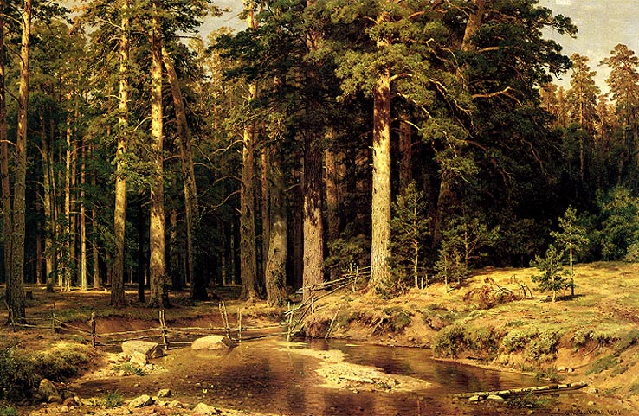
Иван Иванович Шишкин
1832 - 1898

Slide 2
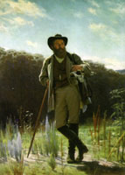
Много художников жило в России, а мало кто был так знаменит, как Иван Иванович Шишкин. Больше всего на свете любил он изображать леса, реки, деревья… Всё вместе это называется «пейзаж». И почти всегда на его картинах светило яркое солнце, сияло голубое небо, зеленела трава. Любил он, чтобы всё было красивое, сильное, здоровое…

Slide 3
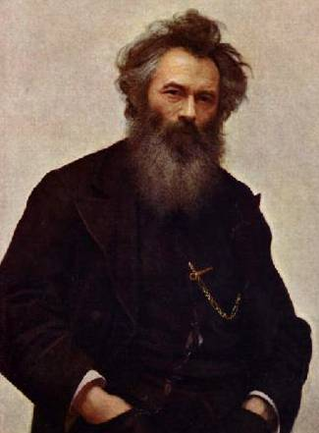
Он и сам был такой – широкоплечий, с кудрявыми волосами и бородой, с большими сильными руками. Кажется, ему этими руками только бы топор или молот большой держать. А он как возьмёт в руки карандашик – его и не видно в толстых пальцах – да как станет листочки, корешки да веточки вырисовывать – глаз не оторвёшь!

Slide 4
Шумят на его картинах сосновые рощи…

Slide 5
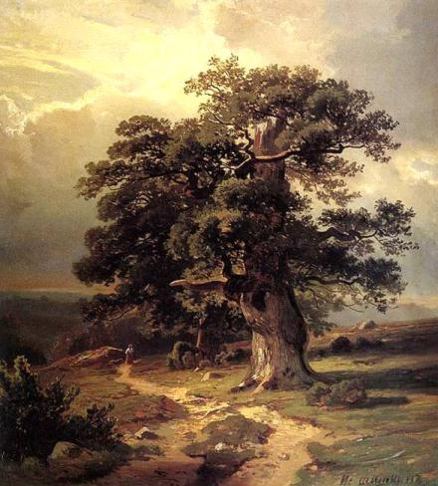
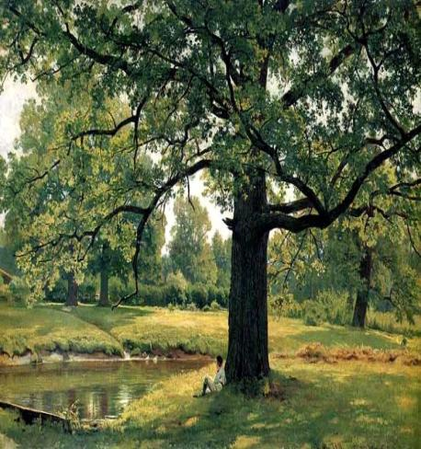
Шелестят листвою могучие дубы…

Slide 6
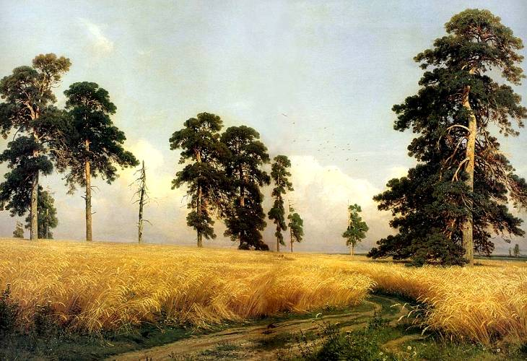
Волнуется золотая рожь…

Slide 7
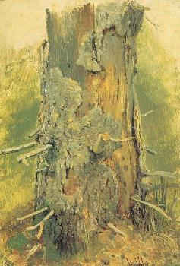
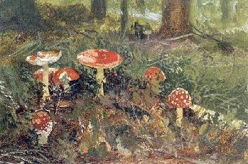
Пошёл Шишкин в лес посмотреть на всякие маленькие и большие чудеса: на деревья-великаны, цветы да разных лесных обитателей. То мухомор уж больно красивый нарисует, то ствол еловый, весь мхом заросший…

Slide 8
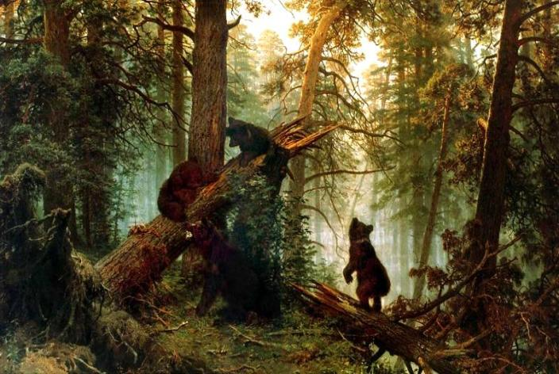
Шёл-шёл художник, и не заметил, как забрёл в глухую непролазную чащу. Вдруг видит: впереди просвет. Глянул Шишкин сквозь ветки, да и обомлел! Кувыркаются на полянке, на поваленных стволах, три медвежонка. Карабкаются вверх, рычат, друг друга покусывают… Стоит Шишкин, любуется, пошевелиться боится, чтобы не спугнуть лесных шалунов.

Slide 9
Картина «Рожь» многим знакома с самого детства. Колосится золотистая рожь. Охраняют её богатыри – сосны великаны. Возносят они свои гордые вершины к самому небу.
Невероятная тишина царит в пейзаже. Кажется, слышно, как дышит каждая былинка. Смотришь на этот океан золотой ржи долго и внимательно, и вот уже кажется, что ты слышишь запах дорожной пыли, а дорога уводит тебя в самую гущу нивы – туда, в благоухающее царство хлеба

